Slide 1
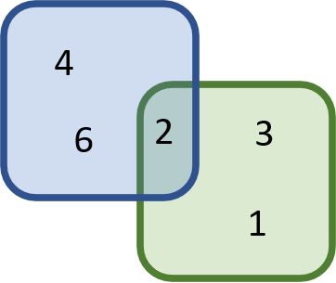











5
$$Ω$$
4
$$A$$
6
2
3
$$B$$
1
$$P(A∪B)$$
$$P(A)$$
$$P(B)$$
$$P(A∩B)$$
4
2
3
$$=$$
$$+$$
$$−$$
6
2
1

